Slide 1
Trabalho de Conclusão de Curso de Graduação Superior
Tecnologia em Sistemas para Internet

Slide 2
CARACTERIZAÇÃO E ANÁLISE DE SÉRIES TEMPORAIS A PARTIR DE WAVELETS PARA PREDIÇÃO DE PRECIPITAÇÃO
Aluno: André Luis Quiosi
Orientador: Prof. Dr. Fabio Alexandre Spanhol
Coorientador: Prof. Dr. Márcio Paulo de Oliveira

Slide 3
Introdução
Análise de previsão de precipitação
Modelos climáticos - The Interactive Grand Global Ensemble - TIGGE.
Séries temporais não estacionárias
Dados climáticos.
Wavelet ou Ondaletas
Estatística, processamento de imagens, hidrologia e geofísica (MORLET, 1982; BOLZAN, 2006; NORDEMANN, 1998; VETTERLI; HERLEY, 1992).
Dados georreferenciados - Oeste do Paraná.

Slide 4
Introdução
Importância nas decisões socioeconômicas.
Base de dados
European Centre for Medium-Range Weather Forecasts - ECMWF.
Visualização de dados - Mapas temáticos e gráficos.

Slide 5
Objetivos
Coletar dados meteorológicos - ECMWF - Python.
Tratamento e limpeza dos dados - R.
Representar séries temporais - Wavelets - R.
Visualizar e analisar os dados - Tabelas, gráficos e mapas temáticos - R.
Avaliar o método de transformada wavelet
melhor entendimento das informações contidas no método.

Slide 6
Justificativa
Mudanças climáticas
Relatório da ONU.
Padrões de temperatura e clima.
Atividades humanas.
Mudança na agricultura, transporte, viagens.
Ferramentas clássicas menos eficientes
Desafio na análise de padrões naturais (MALHI; KAUR; KAUSHIK, 2021).
Agronegócio - Grandes cooperativas e poder econômico.
Rio Paraná - Produção de energia.

Slide 7
Justificativa
Este trabalho contribui para a interdisciplinaridade dos aspectos socioeconômicos, desastres naturais, análises matemáticas resolvidas por métodos avançados de programação dinâmica (transformada de wavelet), engenharia hídrica, pesquisa geofísica, pesquisa ambiental, agronomia, entre outros.

Slide 8
Referencial teórico
Séries Temporais
Conjuntos de dados coletados, registrados ou observados em intervalos regulares ao longo do tempo, organizados cronologicamente.
Amplamente aplicadas em setores como finanças, economia, meteorologia, ciência ambiental e engenharia.
Observação de tendências e padrões.
Análise de Fourier 1930
Fundamental para compreensão da análise de frequência de funções periódicas.
Decompor funções periódicas complexas em componentes mais simples.
Deficiência em representar funções não periódicas ou funções com descontinuidades.

Slide 9
Referencial teórico
Transformada Wavelet
Wavelet Haar, Wavelet Daubechies, Wavelet Coiflet e Wavelet de Morlet.
Wavelet de Morlet - usadas em aplicações que envolvem a análise de sinais não estacionários.
Meteorologia
Séries temporais não estacionárias - Não seguem uma linearidade.
Uso extensivo de wavelets:
Pode-se decompor o sinal em componentes de diferentes escalas.
Detalhes em diferentes níveis de resolução.
Localização no tempo e frequência.
detecta mudanças abruptas.
Compactas:
Representa sinais de forma eficiente, com poucos coeficientes significativos.

Slide 10
Referencial teórico
Dados Geoespaciais
Representam informações relacionadas a pontos ou regiões na superfície terrestre.
Utiliza coordenadas como Latitude e Longitude.
Através de softwares.
Mapas interativos.
Representações gráficas tridimensionais.

Slide 11
Materiais
Arquivos padrão GRIB (Grided Binary)
Forma de grades regulares com estrutura hierárquica.
0 - Seção de Cabeçalho - Informações gerais;
1 - Seção de Identificação - Tipo de dados e grade espacial;
3 - Seção de Grade - Detalhes da grade: Latitude e Longitude;
7 - Seção de Registros de Dados - Contém os dados meteorológicos;
8 - Seção de Fim de Arquivo - Código de validação dos dados;

Slide 12
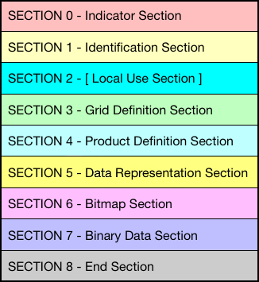

Slide 13
Materiais
Estratificação espacial
Coordenadas geográficas do Paraná (55ºW, 48ºW, 27ºS, 22ºS).
Resolução de 0,5° x 0,5° com total de 165 pixel.
Pixel 94 - Cascavel e Toledo.

Slide 14
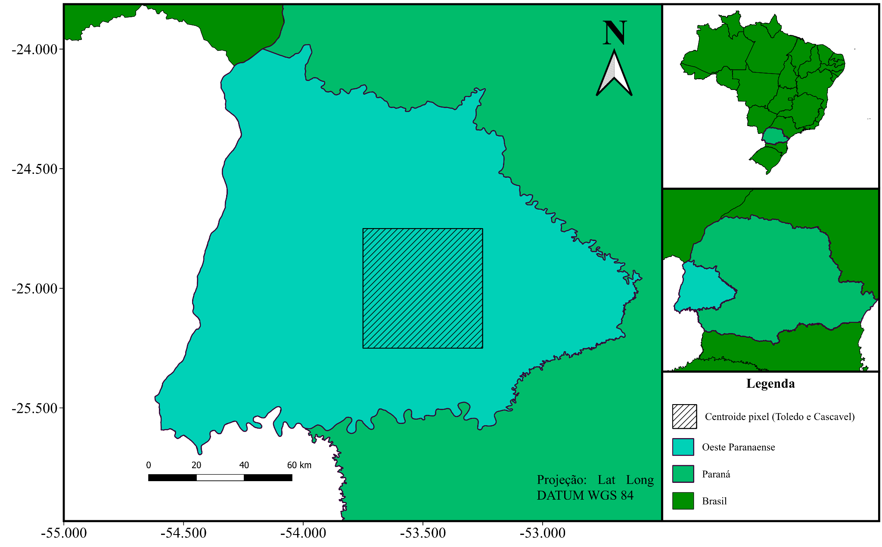
Localização do pixel na área de estudo

Slide 15
Materiais
Séries Temporais
Dados localizados no tempo.
240 horas (decêndio - 10 dias).
De 2018 a 2022.
UTC 00:00 igual a 03:00 horário de Brasilia.

Slide 16
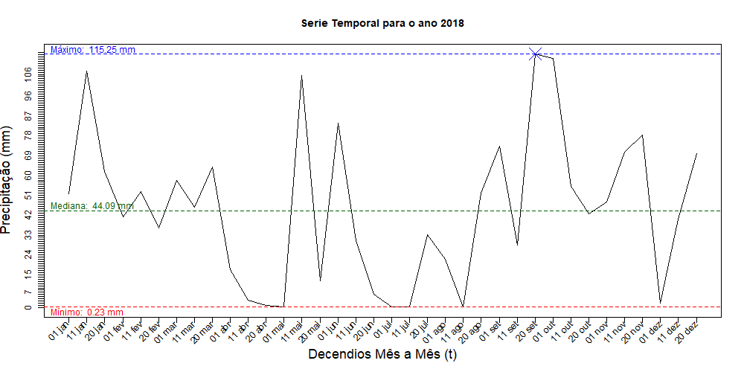
Série Temporal

Slide 17
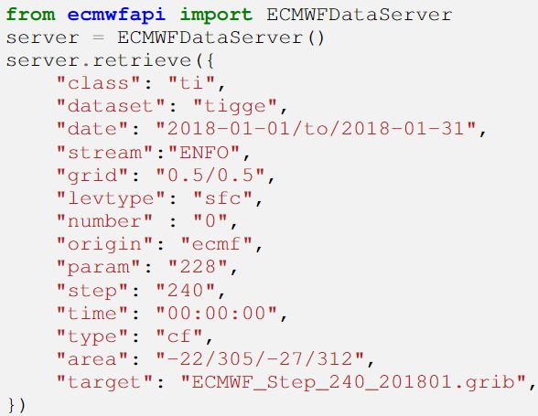
Materiais
Ferramentas usadas para processamento, tratamento, extração e visualização de dados:
Linguagem Python:
Extração com “ecmwfapi”;
Linguagem R:
Geoespacial “rgdal”, “maptools”, “rworldmap”, “rgeos”;
Análise “raster”;
Análise Wavelet “WaveletComp”;

Slide 18
Materiais
Transformadas Wavelet - Importantes para análise de sinais.
Principais transformadas:
Wavelet Haar(LEPIK; HEIN, 2014);
Wavelet Daubechies(LINA; MAYRAND, 1995);
Wavelet Coiflet(WEI, 1998):
Wavelet de Morlet(MORLET et al., 1982);

Slide 19
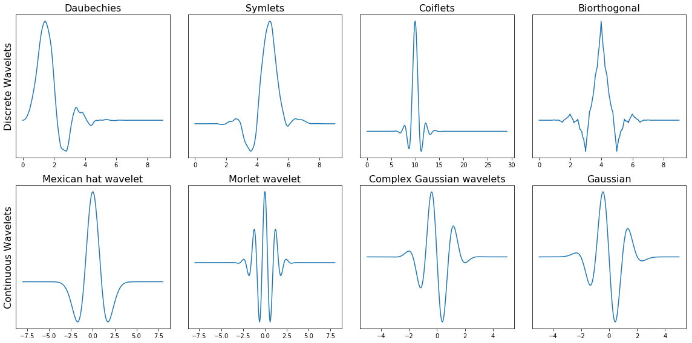
Transformadas Wavelet

Slide 20
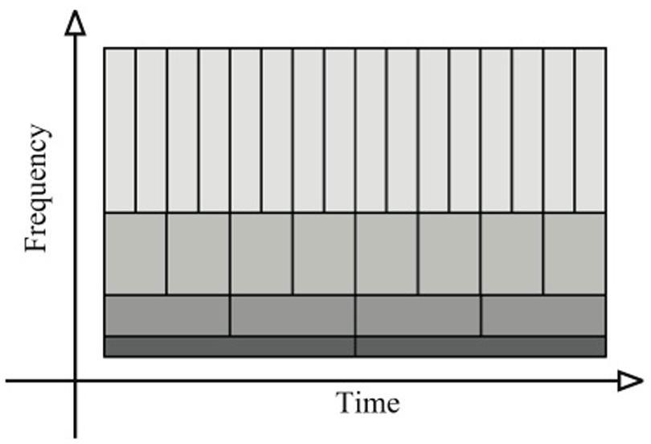
Tempo frequência

Slide 21
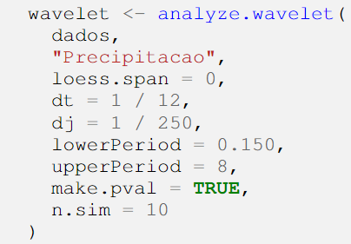
Métodos
O resultado da função analyze.wavelet() permitem a análise detalhada da variável "Precipitacao" em diferentes escalas temporais e frequências, bem como a avaliação da significância estatística dos padrões encontrados.

Slide 22
Resultados
Como entrada
Arquivos no formato GRIB
Contêm dados meteorológicos.
Em seguida, foram aplicadas as transformadas wavelets para extrair características relevantes desses dados.

Slide 23
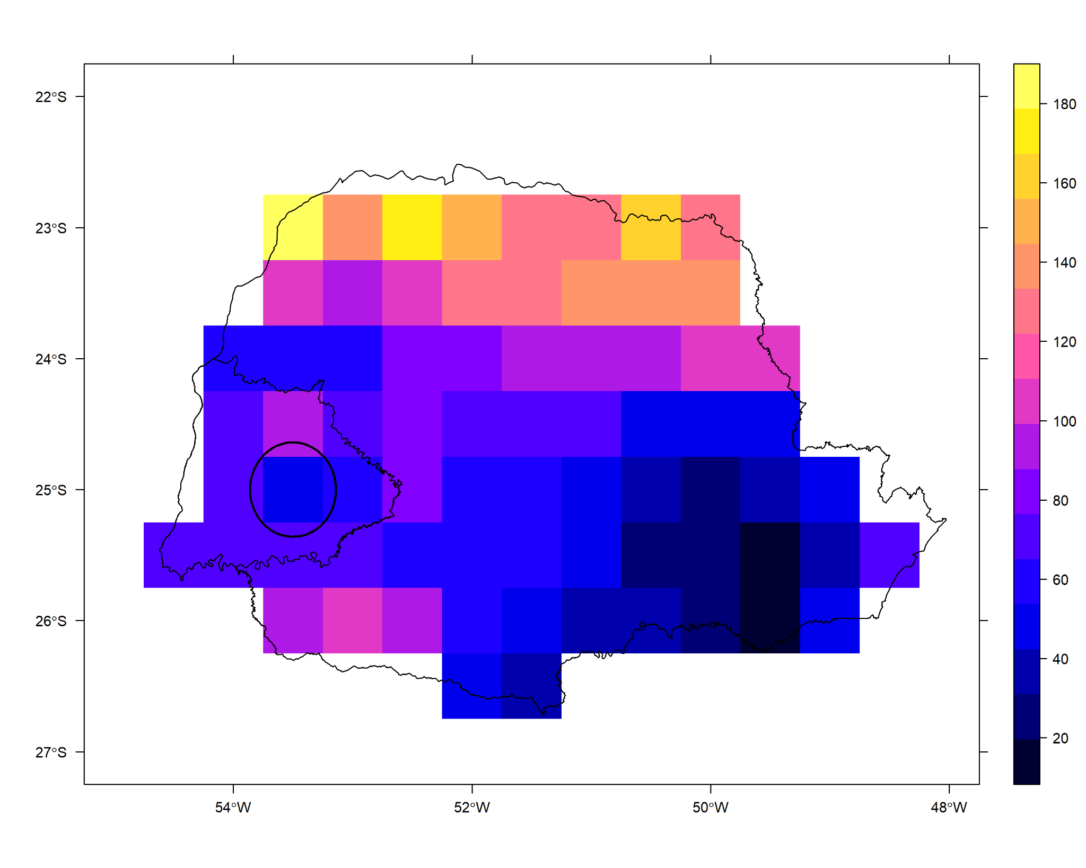
Exemplo dos dados de previsão de precipitação localizados em coordenadas geográficas correspondentes ao estado do Paraná

Slide 24
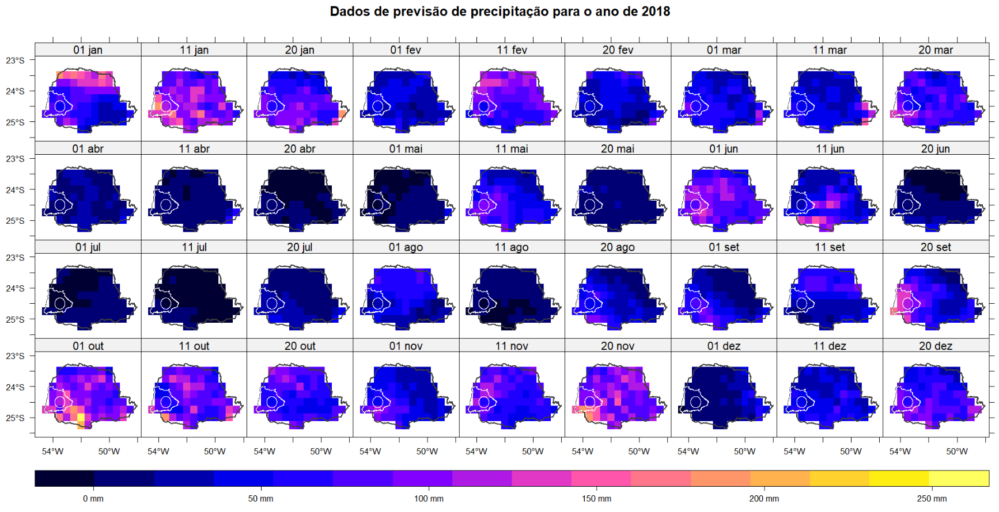
Localização espacial dos dados da série temporal. Os círculos indicam os pixels em cada superfície de previsão que contém os dados da série temporal

Slide 25
Resultados
Séries temporais
Essas séries consistem de 36 valores, representando três previsões decendiais para cada mês do ano.
2018 teve cinco picos de precipitação acumulada, sendo eles:
11 de Janeiro, 11 de Maio, 01 de Junho, 20 de Setembro e 01 de Outubro.
Por outro lado, tivemos períodos de baixo acúmulo de precipitação:
11 de Abril, 20 de Abril, 01 de Maio, 01 de Julho, 11 de Julho, 11 de Agosto e 01 de Dezembro.

Slide 26
Série Temporal de previsão de precipitação decendial para Toledo e Cascavel - PR (pixel 94)

Slide 27
Resultados
Gráficos do espectro de potência de wavelet
Distribuição de energia em diferentes escalas de tempo.
Diferentes componentes de frequência.
Eixo horizontal representa o tempo e o eixo vertical representa as diferentes escalas de frequência.
A intensidade das cores indicam a intensidade da variabilidade em uma determinada escala de tempo.
Contornos definidos por linhas brancas demarcam as regiões em que os valores de potência da transformada de wavelet são estatisticamente significativos.

Slide 28
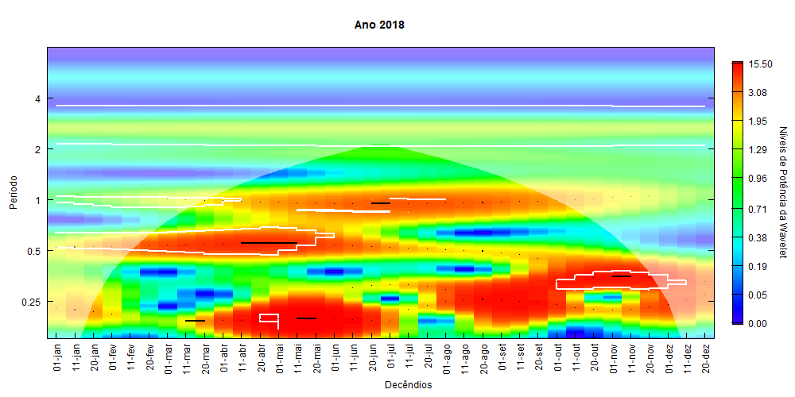
Periodogramas das séries temporais de previsão de precipitação decendial para Toledo e Cascavel - PR (pixel 94), obtidos com a wavelet de Morlet

Slide 29
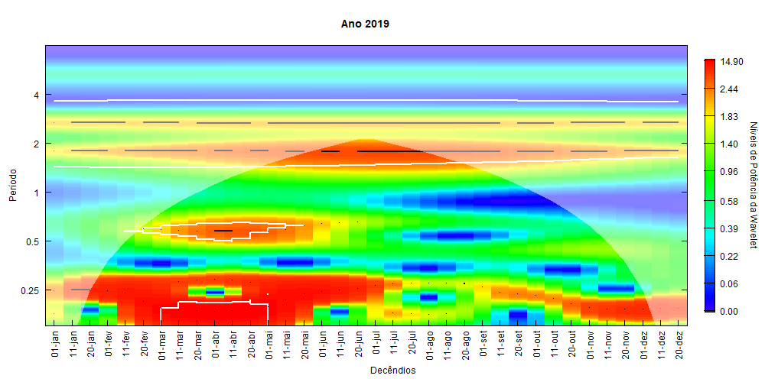

Slide 30
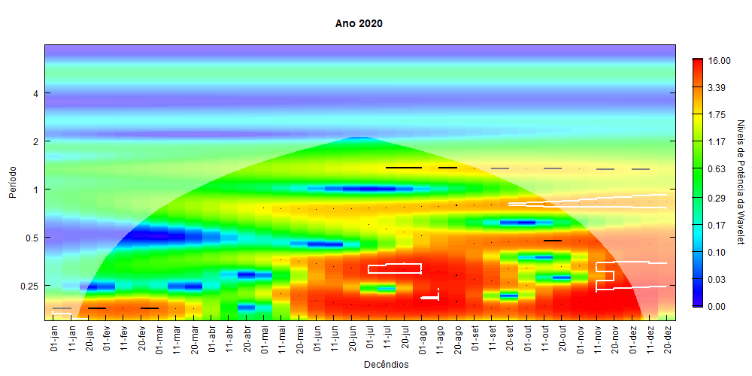

Slide 31
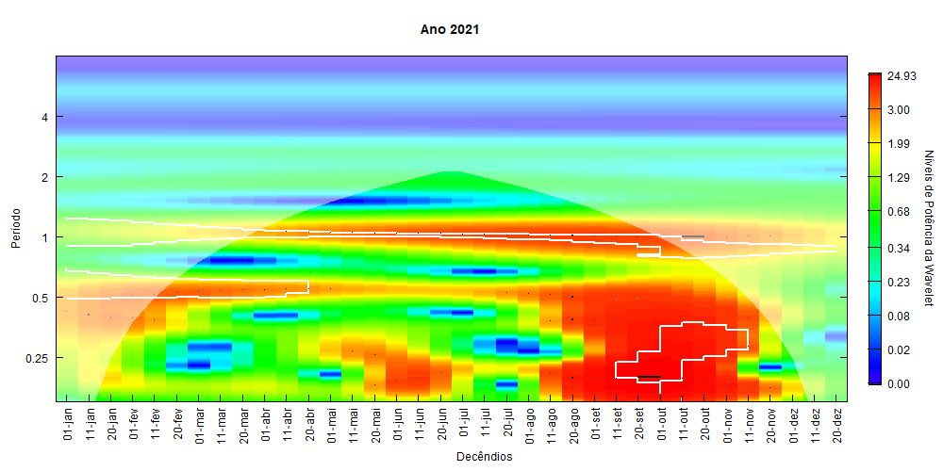

Slide 32
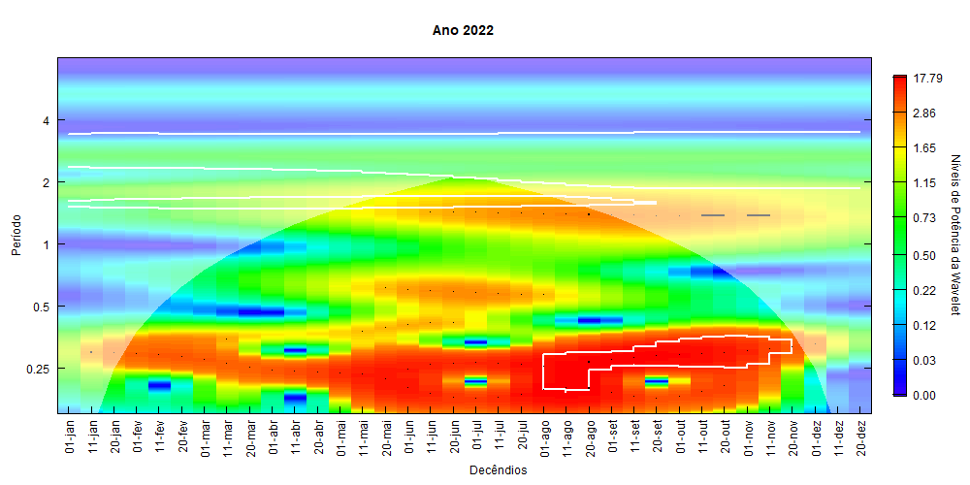

Slide 33
Resultados
Períodos de maior intensidade, destacados em vermelho, mudaram de posição durante os cinco anos analisados.
Por exemplo, picos em escalas mais longas podem representar padrões sazonais, enquanto picos em escalas mais curtas podem indicar variações de curto prazo.

Slide 34
Ano | Períodos com Nível de Significância
2018 | 11 de fevereiro a 01 de Junho 20 de Abril a 01 de Maio 01 de Outubro a 20 de Novembro
2019 | 01 de Março a 01 de Maio
2020 | 01 de Julho a 11 de Agosto 01 a 11 de Agosto
2021 | 11 de Setembro a 11 de Novembro
2022 | 01 de Agosto a 20 de Novembro
Tabela demonstrativa dos dados encontrados

Slide 35
Resultados
Melhor compreensão dos dados meteorológicos relacionados à previsão de precipitação pluviométrica.
Domínio suficiente da linguagem e bibliotecas.
Formato usado pelo ECMWF.
Melhor compreensão dos gráficos do espectro de potência de wavelet.

Slide 36
Conclusão
Séries temporais derivadas de modelos preditivos são vitais em vários campos científicos.
Uso de dados espaciais ajuda a demonstrar a distribuição espacial dos fenômenos.
A transformada wavelet permite a decomposição de informações em diversas escalas e frequências, desvendando assim, padrões e tendências que não são imediatamente aparentes.

Slide 37
Conclusão
As visualizações gráficas fornecidas propiciaram uma compreensão aprofundada do comportamento das séries temporais.
Contribuem significativamente para a identificação de alterações e padrões emergentes.
Complexidade de dados pode tornar o processo oneroso.
Expansão do uso da transformada wavelet.
Possibilidade de expansão para outras variáveis climáticas.

Slide 38
Obrigado!

